Slide 1


(Tiết 2)
Giáo viên: Nguyễn Thị Bích Liên
Trường: Tiểu học Hòa Nghĩa

Slide 2

K
H
Ở
I
Đ
Ộ
N
G
Tư Bùi

Slide 3


Slide 4
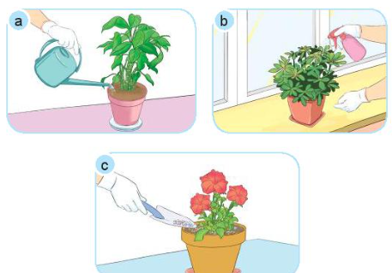
Em hãy sử dụng các thẻ dưới đây để gọi tên cách bón phân cho hoa, cây cảnh tương ứng với mỗi ảnh trong Hình 5.
1. Bón đều xung quanh gốc
2. Pha với nước và tưới vào gốc cây
2. Pha với nước và phun lên lá cây

Slide 5


Kết luận
Có nhiều cách bón phân cho hoa, cây cảnh trồng trong chậu nhưng người ta thường dùng các cách sau:
1. Bón đều xung quanh gốc cây
2. Pha với nước và tưới vào gốc cây
3. Pha với nước và phun lên lá cây.

Slide 6
Bón đều xung quanh gốc

Slide 7
2. Pha với nước và tưới vào gốc cây

Slide 8
Pha với nước và phun lên lá cây.

Slide 9


Ngoài những cách bón phân trên em còn biết cách bón phân nào nữa?
Ở nhà hoặc ở trường em thường bón phân cho cây theo cách nào?

Slide 11
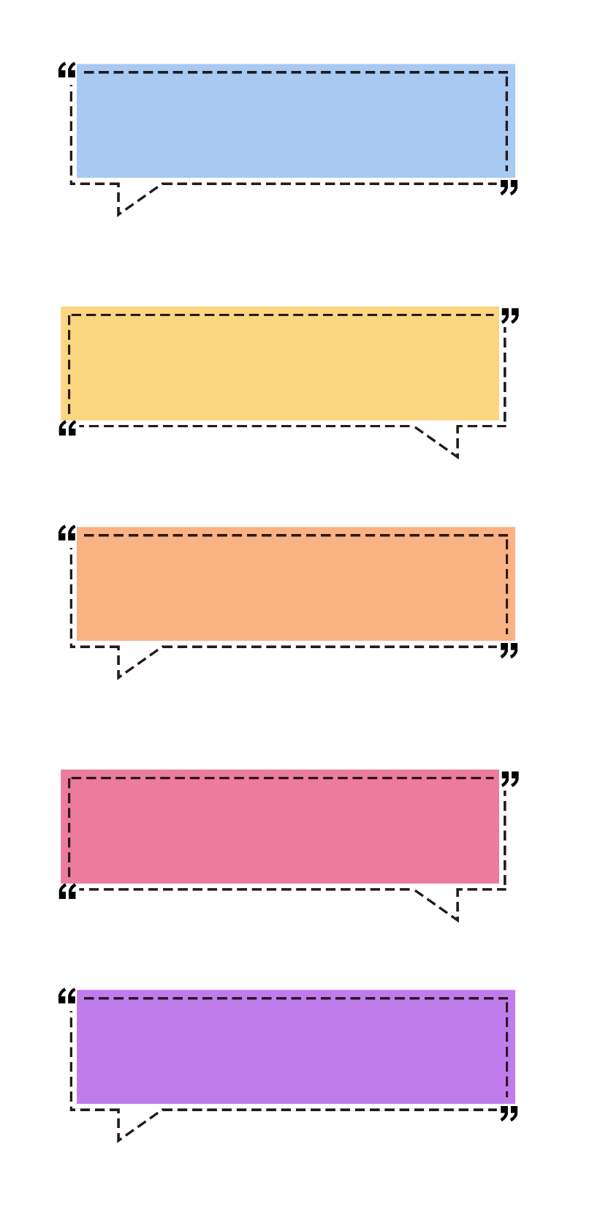
Tìm hiểu vì sao cần phải bón phân cho cây hoa, cây cảnh trồng trong chậu.
Thảo luận nhóm 4

Slide 12
Kết luận
Bón phân là cách để cung cấp chất dinh dưỡng cho cây, đặc biệt là cây trồng trong chậu vì cây trồng trong chậu không thể hút chất dinh dưỡng ở bên ngoài. Bón phân đúng cách sẽ giúp cây phát triển tốt, phát huy hiệu quả của phân bón.

Slide 13


Slide 14
Chia sẻ về vai trò của phân bón đối với cây trồng trong chậu

Slide 15
Nếu bón phân đúng cách sẽ giúp cây xanh tốt, ra nhiều hoa
Giúp tăng sức đề kháng cho cây trồng, ít bị sâu bệnh hại.

